Slide 1
Auto marking Program
Mir-Lab, Hanyang University
Version | Date | Writer | Modification | Note
1.0 | 2018-01-08 | HYUNJIN PARK | Web Server & Client Draft | -

Slide 2
Contents
개념 설명
자동 채점 및 평가 시스템 목적
국 내외 운영 현황
프로그램 리스트
Web Server & Client
UDP Chatting Server & Client
Stop & Wait, Go back N
Protocol: MQTT, CoAP, OpenFlow
시스템 설명
각 프로그램에 대한 설명
System Architecture
Flow Chart
Code Explanation
How to Execute (Screenshot)
Future Work
프로그램 실습
환경 구축
Eclipse 설치 방법, MySQL 설치 및 환경 구축
라이브러리 사용 실습
Netty, HTTP Server, MQTT, CoAP, OpenFlow
프로그램 수정 해보기

Slide 3
1. Auto Marking Purpose
Auto Marking Definition
인공지능 사회가 발달되어감에 따라 국가 및 다양한 기업에서도 프로그램 Code에 대한 자동 채점 프로그램 발달이 확산되어 지고 있다.
입력된 프로그램을 다양한 Test Case, Process 입장에서 분석, 평가하고 어떤 과정에서 잘못되었는지 Code Review를 통해 입력 자 입장에서 스스로 인지하도록 하고 문제 및 성능을 해결해 나갈 수 있는 능력을 키우는 것을 목표로 한다.
자동 채점 프로그램: Hacker Rank, Code Ground, Codility and etc.

Slide 4
1. Auto Marking Purpose
Auto Marking Definition
해당 자동 채점 및 분석 시스템은 자료구조, 알고리즘에서 나아가, 네트워크 프로그램을 분석 평가하는 것을 중점으로 둔다. 이 프로그램은 원격지에서 웹을 통해 접근 하여 네트워크의 기초가 되는 TCP, UDP Socket Chatting, ARP(Stop and Wait, Go Back N), Checksum과 응용 단계인 Raw Socket, 경량 프로토콜 등의 프로그램(서버)을 평가하고 문제점 및 성능을 사용자에게 피드백 할 수 있다.

Slide 5
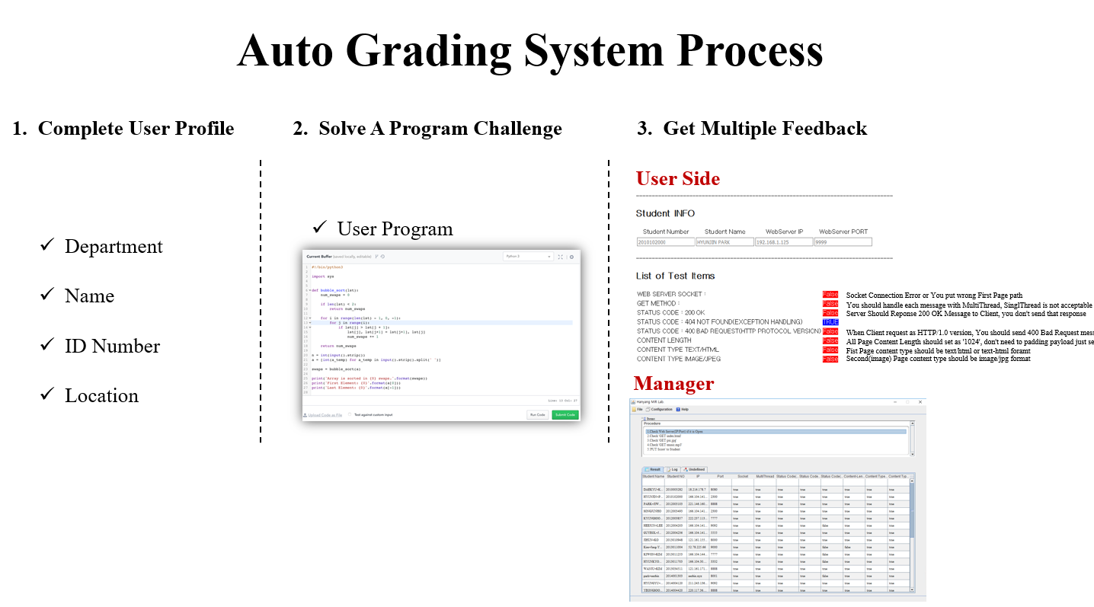
1. Auto Marking Purpose

Slide 6
3. List of Programs
분류 | 항목
Network Programming | Web Server(Web Restful API) 세부 항목: Restful, Response Code(Error, Correct), Protocol Version, Header, Multithread
 | Web Client(Web Restful API) 세부 항목: Restful, Receive Buffer, Picture, Text, Protocol Version, Header
 | UDP Server Chatting 세부 항목: ECHO, Chatting, MultiThread
 | UDP Client Chatting 세부 항목: ECHO, Chatting, Multithread
 | Stop & Wait 세부 항목: Socket, Multi Thread, Message Format 유효성, Protocol(Message Flow)
 | GO Back N 세부 항목: Socket, Multi Thread, Message Format 유효성, Protocol(Message Flow)
 | LLDP 세부 항목: TLV 유효성 검증 (Future Work, 조사 필요)
 | ICMP 세부 항목: Ping Test (Future Work, 조사 필요)

Slide 7
System Overview
Development Environment
Language
Web Page : HTML, CSS
Database : MySQL
Back-END Server : Java(sun.http library)

Slide 8
System overall architecture
Auto Grading System
Client
HTTP 1.1 / GET : index Page
HTTP 1.1 / 200 OK: index.html
Back-end Server(JAVA)
Select Grading Program
*Create Socket or Thread
Share Connection Information
Program
(e.g. HTTP Server)
Test Start
* Store Test Result on Server
Database(MySQL)
127.0.0.1
*Give Test Result and Comment

Slide 9
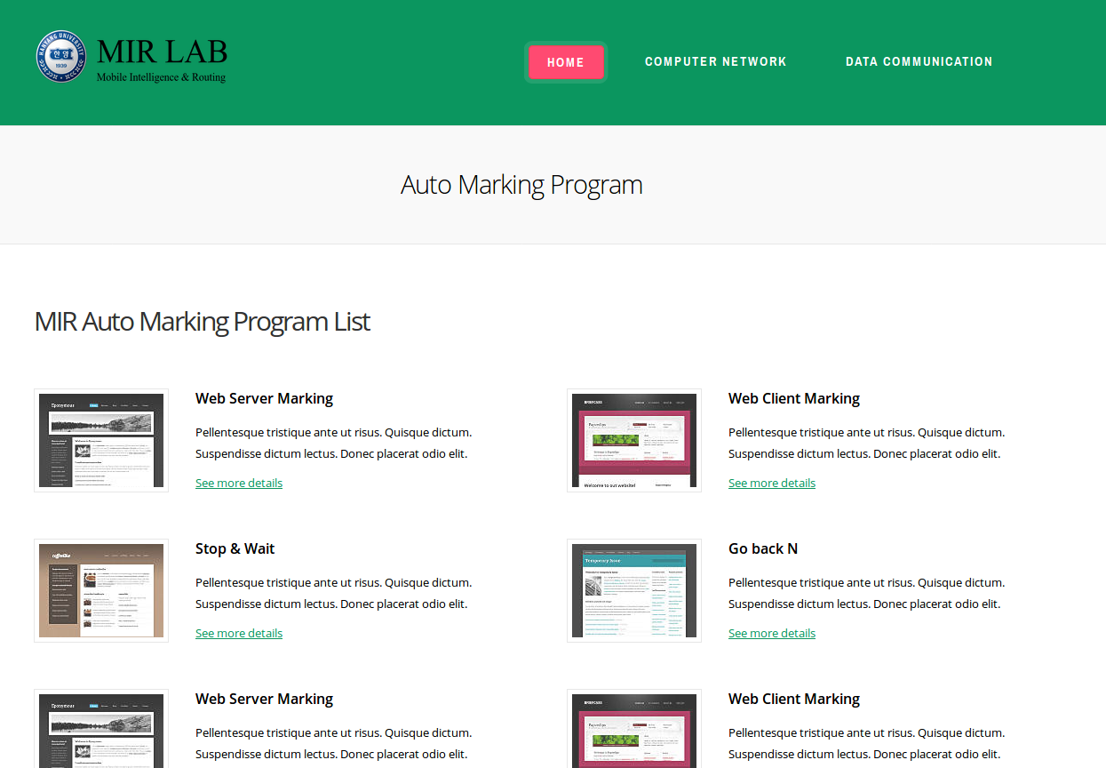
System Overview – INDEX
Web Browser에 접속하여 채점 및 평가 할 프로그램 선택

Slide 10
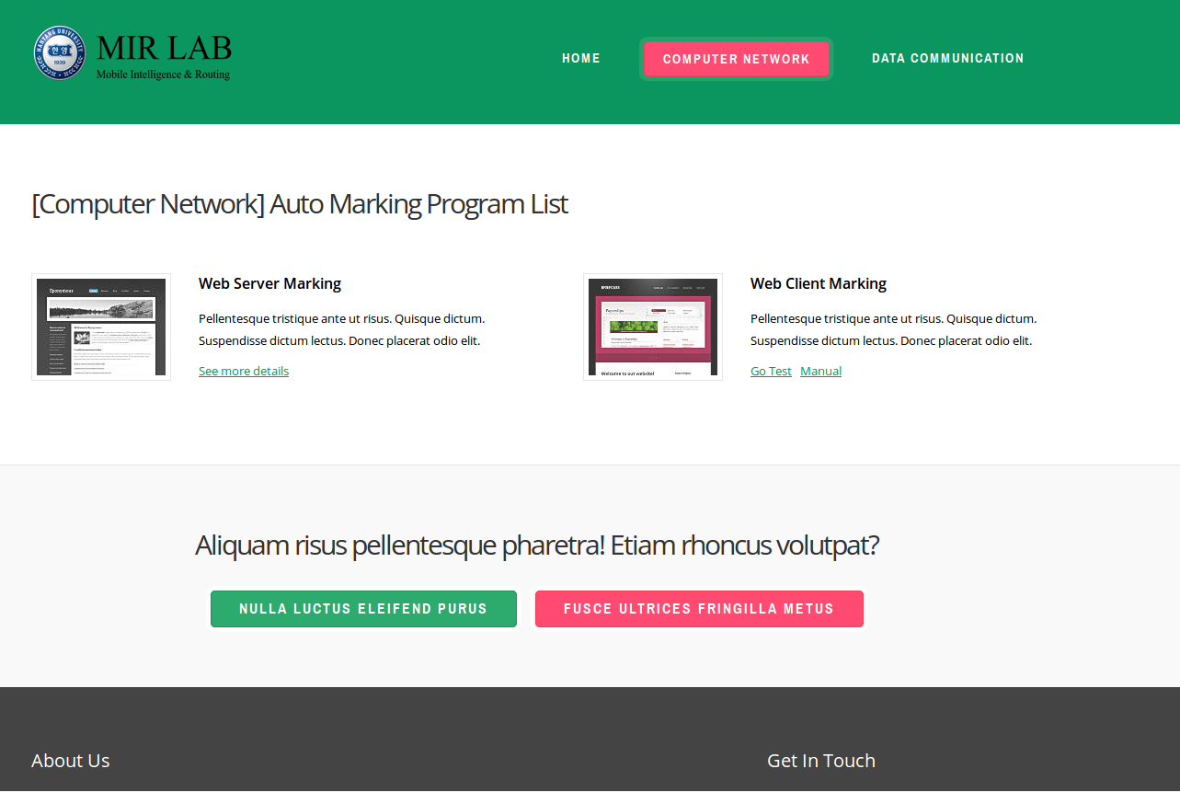
System Overview – 상세 페이지
(1) Go Test
: 테스트 페이지로 이동
(2) Manual
: 사용방법에 대한 매뉴얼

Slide 11
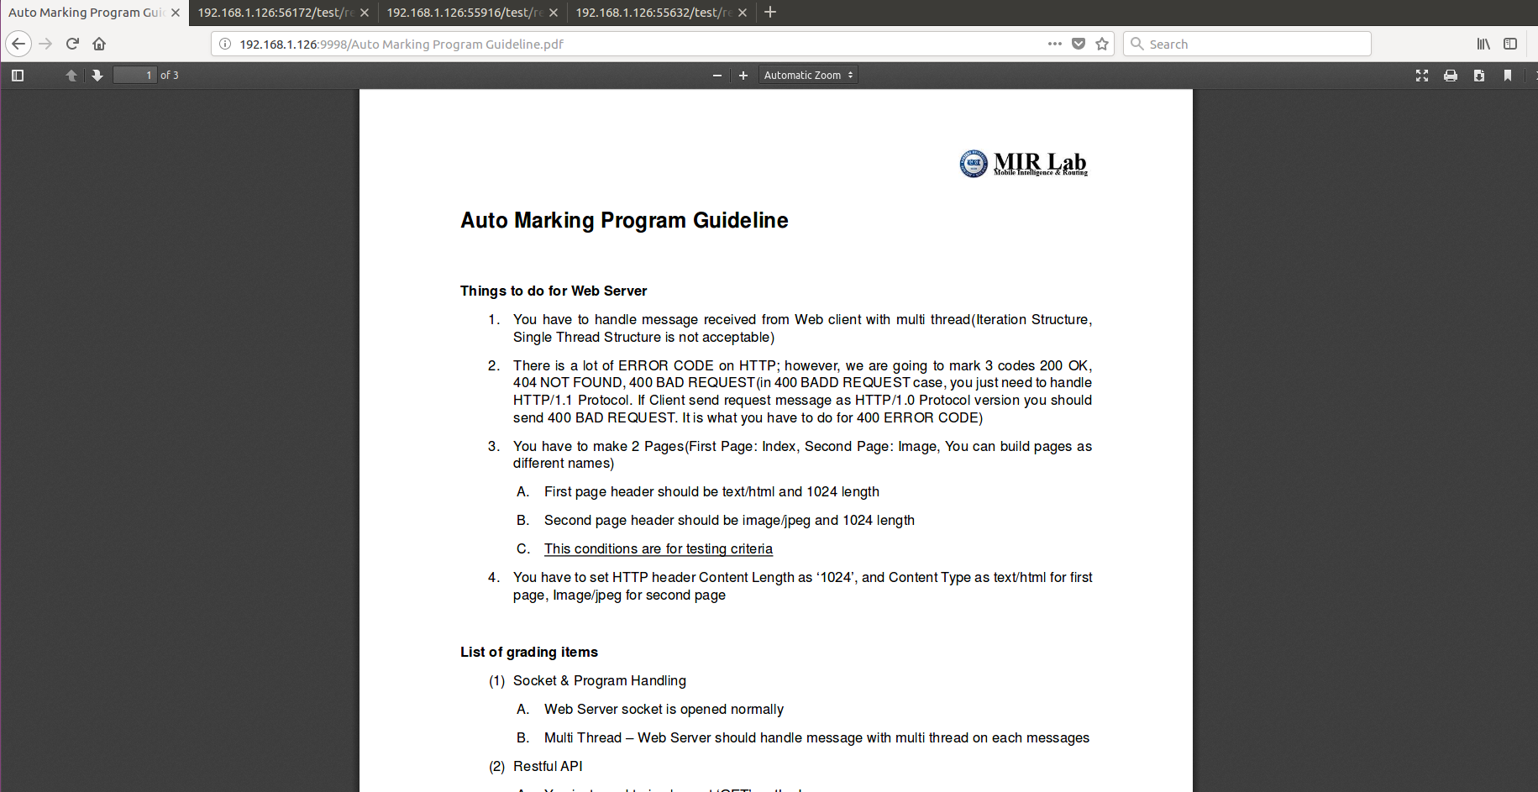
System Overview – 상세 페이지(매뉴얼)
관리자 입장에서가 아닌 사용자 입장에서 사용방법 - User Manual

Slide 12
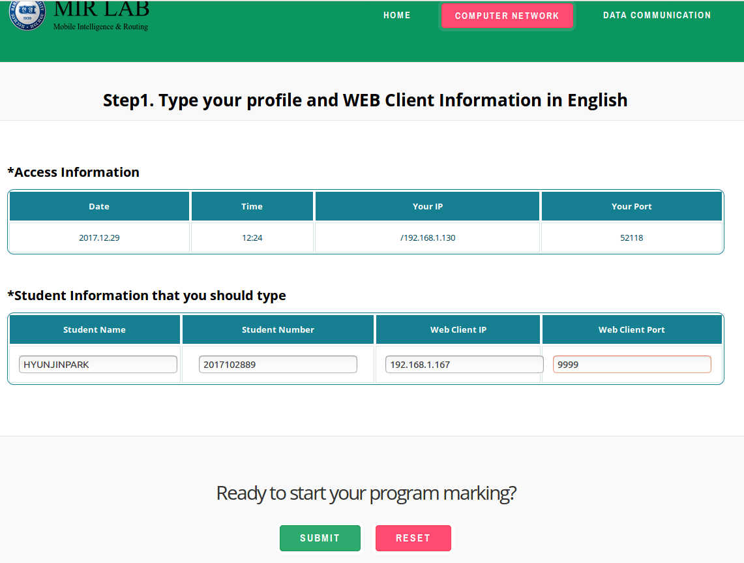
System Overview – 상세 페이지(매뉴얼)
사용자가 입력해야 하는 정보
`
채점 및 평가를 시작하기 위해 사용자가 입력해야 하는 항목
(해당 페이지는 Web Client의 예시 페이지이다.)
채점은 프로토콜 혹은 프로그램 마다 상이하나 일반적으로 단계별로 진행된다.

